Slide 1
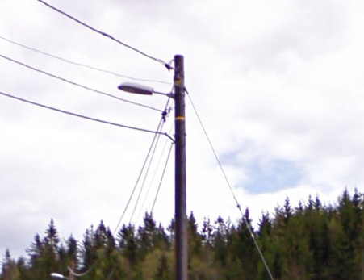
Læringsark
20.01.2021 RUH 104525 Skadet fot ved arbeid i mast
Hva | Demontering av linjer i høyspenningsmaster. Når telekabel løsnes, hekter denne seg fast i den ene stolpeskoen til montør. Ledningen er tung og montør får en vridning i foten. Kollega i nabomast klipper ledningen for å frigjøre foten til montøren.
Årsak(er) | Montøren som arbeidet i nabomasten har frigjort telekabelen først og når skadet montør frigjør ledningen i sin mast er den tung pga. at spennet er blitt veldig langt. Entreprenør har gjennomgått interne instrukser og rutiner, det er ikke avdekket mangler av disse.
Konsekvens | Når ledningen er blitt frigjort klatrer montøren selv ned og kjøres til legevakt. Det ble påvist brudd i et lite bein oppå vristen.
Potensiale | Alvorligere bruddskader i fot. Fall fra mast med de personskadene det kan medføre.
Læringspunkter / forbedringsforslag
Mangelfull planlegging. Sja har ikke avdekket risiko og er mangelfull i forhold til koordinering av arbeidsoppgavene. Sja skal avdekke risikoforhold og arbeidsoppgavene skal planlegges og gjennomgås i arbeidslaget.

